Slide 1

2022 유플러스 AI Ground
아이들나라 고객 콘텐츠 추천
새싹팀 심승현, 박선홍, 박현주
-1

Slide 2

새싹 팀원소개
심승현 (팀장)
모델링 및 테스트
박선홍 (팀원)
모델링 및 테스트
박현주 (팀원)
데이터 분석, 시각화
-2

Slide 3
목차
01 데이터 인사이트
데이터분석 & EDA
문제정의 및 가설 세우기
02 모델 학습 및 추론
데이터 전처리
모델 테스트 결과
성능 향상 방법
03 결론
결론 및 개선점
-3

Slide 4

Chapter 1.
데이터 인사이트
-4

Slide 5
01. 문제 정의
유아-아동 전용 미디어 서비스 ‘아이들나라’의 실제 사용자 데이터를 바탕으로,
프로필별 맞춤형 콘텐츠 추천 AI 모델 개발.
프로필 정보와 부모의 관심자 정보 그리고 시청 이력과 메타 데이터를 활용하여, 유저별 25개의 추천 콘텐츠 예측 모델 개발
ndcgk@25와 recall@25의 가중치 평균을 통해 모델 성능 평가
-5

Slide 6
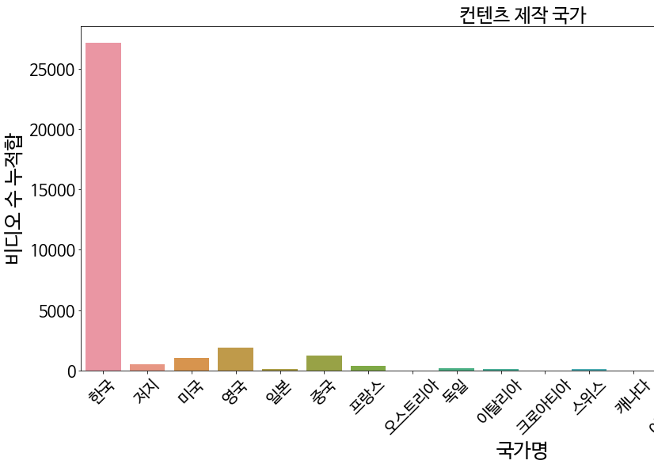
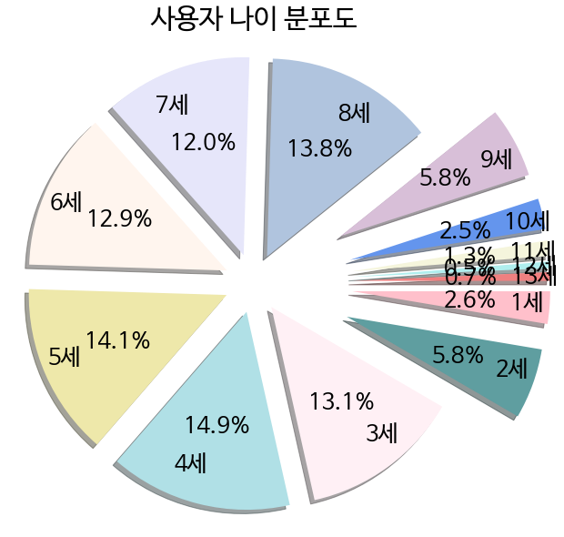
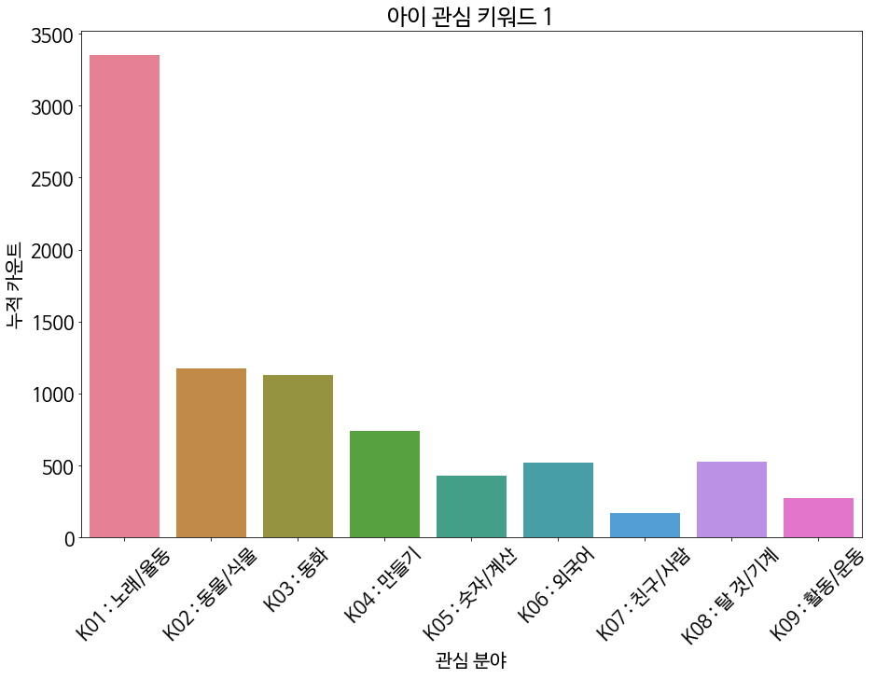
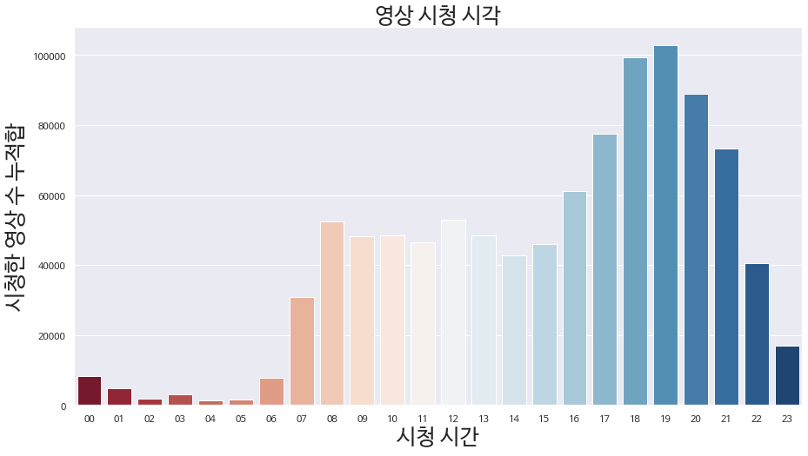
02. EDA
총 80% 이상의 사용자
=
3세 ~ 8세 어린이
( 서로 비슷한 비율 )
한국에서 제작한 컨텐츠가 대다수를 차지함
오후 4시~ 9시 :
시청률이 가장 높은 시간대
아이들은 노래/율동, 동물/식물, 동화 등에
많은 관심이 있음
-6

Slide 7
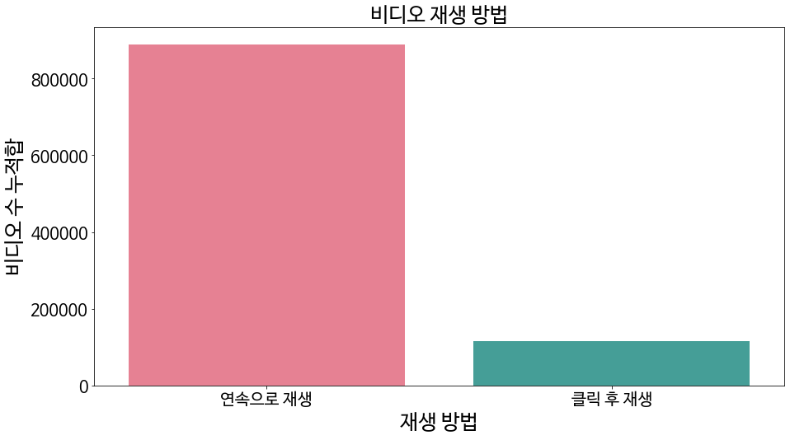
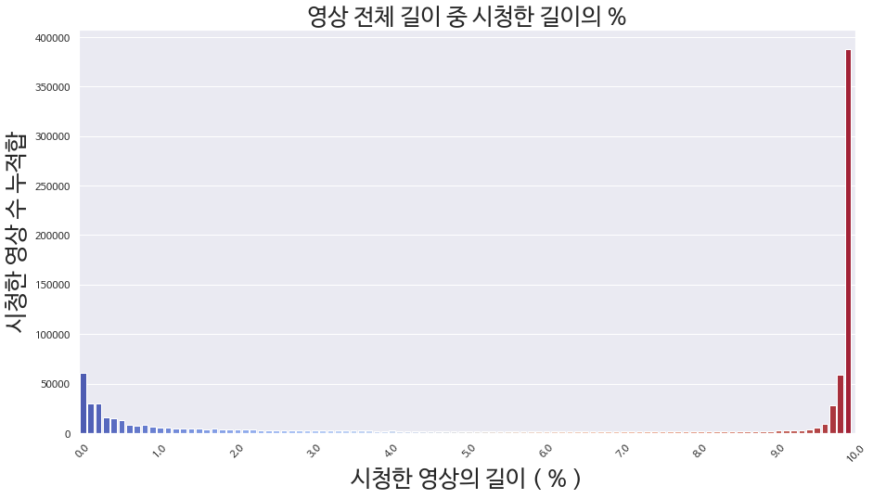
02. EDA
연속되어 재생 : 88.45%
클릭 후 재생 : 11.55%
대부분의 유저가
컨텐츠를 끝까지 시청함
추천 알고리즘에 session_id 가 중요한 피쳐가 될 것 같다!
-7

Slide 8
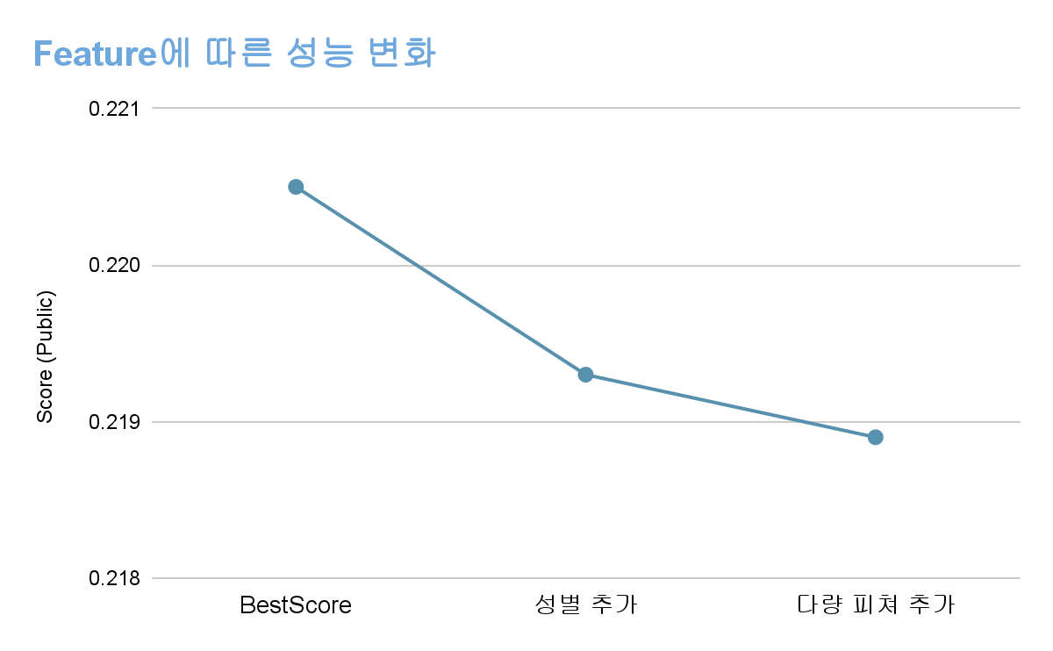
02. EDA
모델 성능 개선을 위한 Feature Selection에서의 어려움
개념적으로 모델에 유의미 할 것으로 여겨지는 Feature가 모델 성능에 큰 영향을 주지 않음
많은 데이터(많은 Feature)가 곧 모델의 성능을 개선시키는 것은 아님
history
profile
meta
-8

Slide 9
Chapter 2.
모델 학습 및 추론
-9

Slide 10
01. 개발환경
개발 플랫폼
Google Colab Pro
Intel(R) Xeon(R) CPU @ 2.20GHz
26G
Tesla T4(15G)
3.8.15
1.12.1+cu113
CPU
RAM
GPU
Python
Pytorch
-10

Slide 11
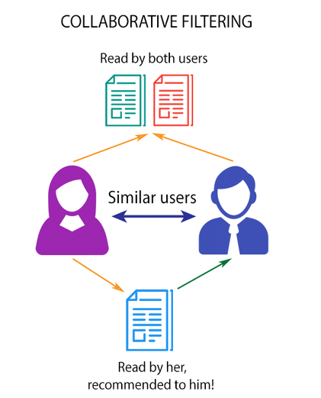
02. 모델링
Neural Collaborative Filtering (NCF)
Implicit Feedback 을 토대로 Item을 User에게 추천
DL을 Matrix Factorization 에서 User-Item Interaction 에 적용
손실함수로 MSE가 아닌, Binary Cross-Entropy 사용
Point-wise Loss + Negative Sampling 사용
Dot-Product(GMF)와 MLP의 장점을 모두 살린 네트워크 구조
간단한 모델 구조로 준수한 성능 보장
-11

Slide 12
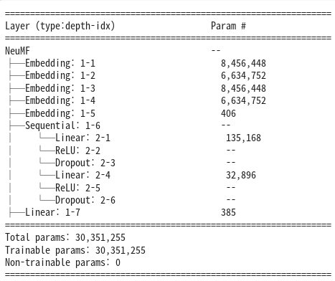
02. 모델링
모델 소요 시간
Train 학습 | 1 Hour 50 Min
Model Load | 1.7 Sec
Pred. 예측 | 2 Min
하이퍼 파라미터
batch_size | 256
emb_dim | 128
layer_dim | 128
epochs | 20
learning_rate | 0.001
모델 구조
-12

Slide 13
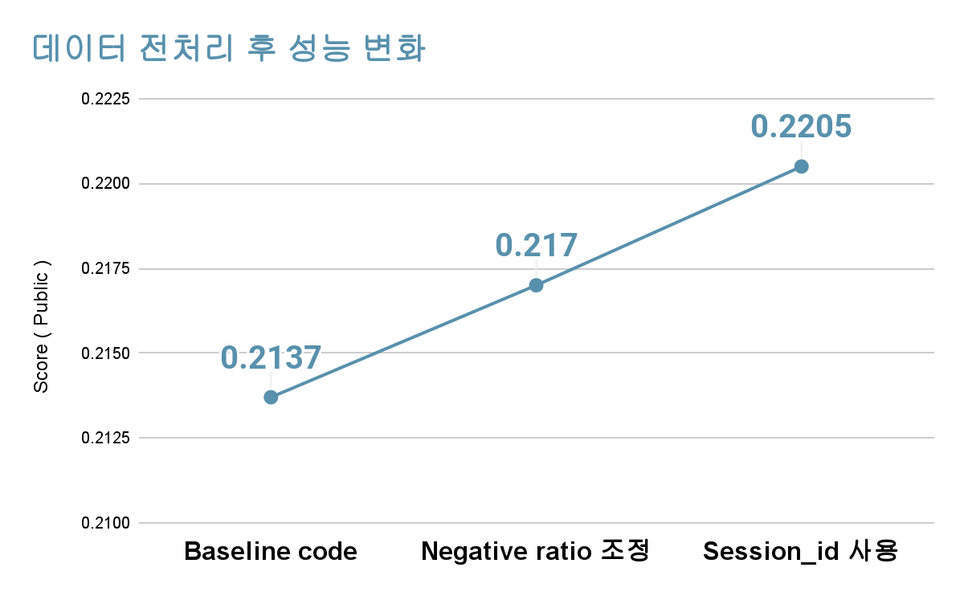
03. 데이터 전처리 후 성능 변화
Negative ratio 조정 및
Session_id 를 기준으로 중복되는 데이터 제거 후,
성능이 향상
-13

Slide 14
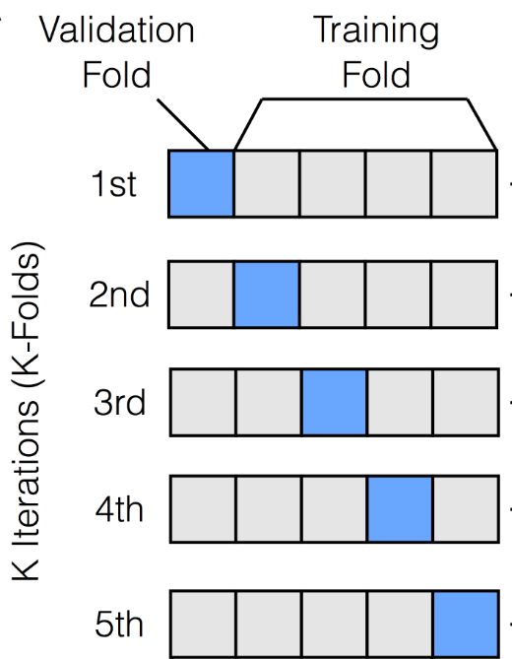
04. 사용한 기법 : K-Fold Cross Validation
Test
결과
Model
입력
예측
단순 합 앙상블
-14

Slide 15
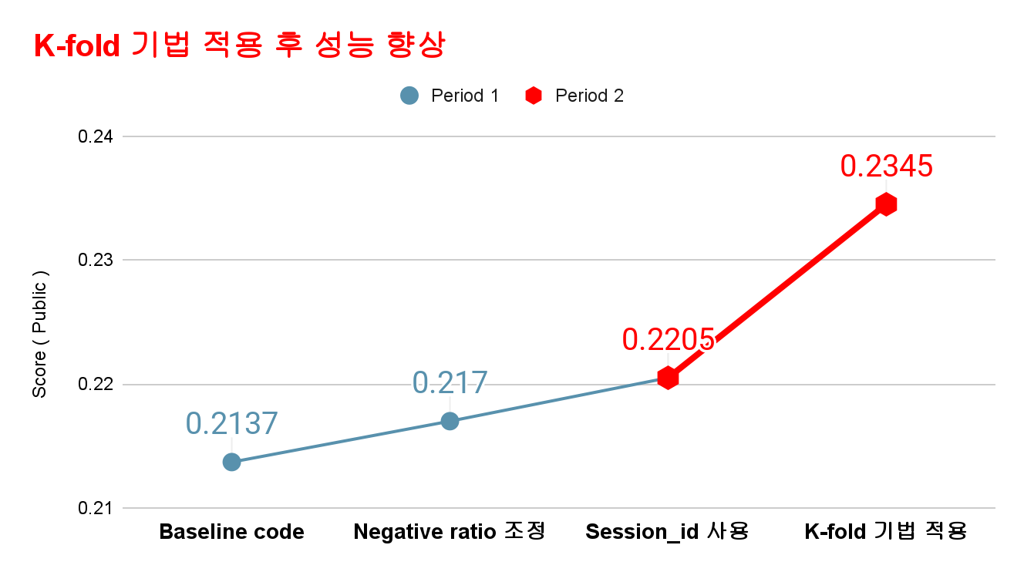
05. K-Fold 교차 검증 후 성능 향상
K-fold 교차 검증 기법을 사용하고, 결과를 앙상블한 후
성능 향상
-15

Slide 16
Chapter 3.
결론
-16

Slide 17
01. 결론
간단한 방법으로 모델의 성능을 약 10% 향상
앙상블
간단한 전처리
K-Fold
-17

Slide 18
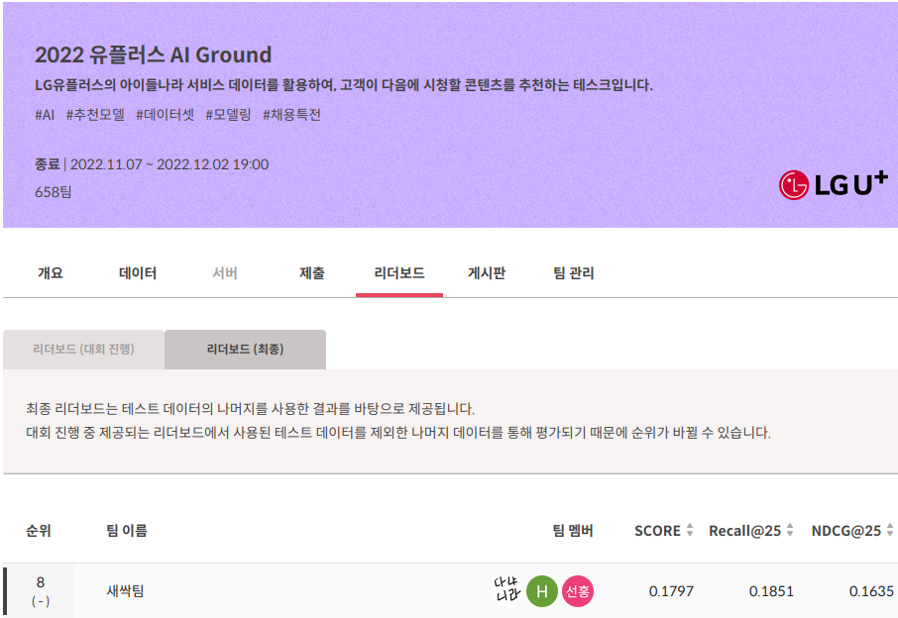
01. 결론
NCF모델
간단한 전처리 + 기법
658팀 중 8위 달성
-18

Slide 19
02. 개선점_Optuna
Optuna: 하이퍼파라미터 최적화를 위한 프레임워크. 파라미터의 범위를 지정해주거나, 파라미터가 될 수 있는 목록을 설정하면 매 Trial 마다 파라미터를 변경하면서, 최적의 파라미터 튜닝
Step 1.
neg_ratio 튜닝을 통해 모델에 적용할 최적의 데이터 셋 생성
Step 2.
Optuna를 이용한 최적의 데이터 셋을 바탕으로 모델의 HyperParameter튜닝
-emb_dim
-layer_dim
-learning_rate
-dropout
-19

Slide 20
02. 개선점_모델 구조 개선
nn.Layer
ReLU
Concatenate
ReLU, DropOut
nn.Layer
nn.Layer
ReLU, DropOut
Element-wise product
nn.Layer
Concatenate
MF User Concat Embedding
MF Item Concat Embedding
Concatenate
Concatenate
MF User
Embedding
MF User Bias Embedding
MF Album
Embedding
MF Album Bias Embedding
MLP User
Embedding
MLP User Bias Embedding
MLP Album
Embedding
MLP Album Bias Embedding`
MLP Genre
Embedding
profile
Album
profile
Age
Item
Genre
-20

Slide 21
Thank You!

